Slide 1
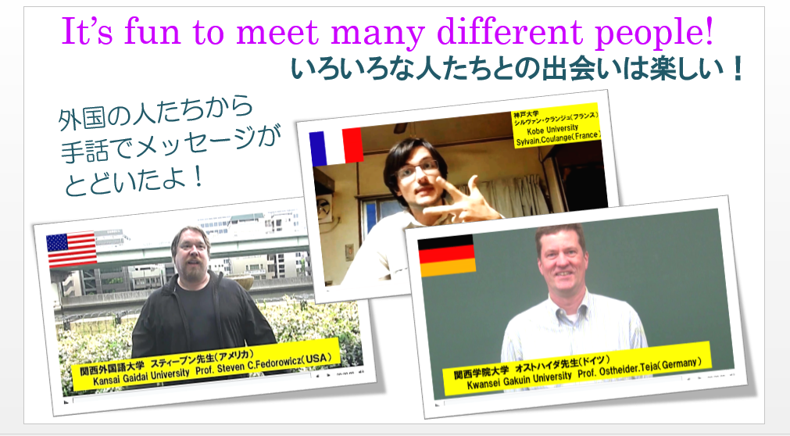

Slide 2
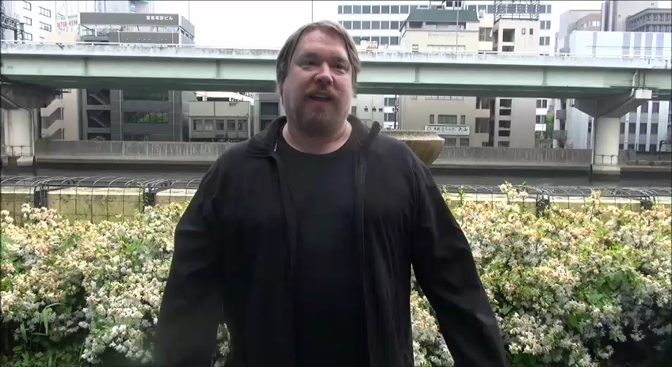
関西外国語大学 スティーブン先生（アメリカ）
Kansai Gaidai University Prof. Steven C.Fedorowicz（ＵＳＡ）

Slide 3
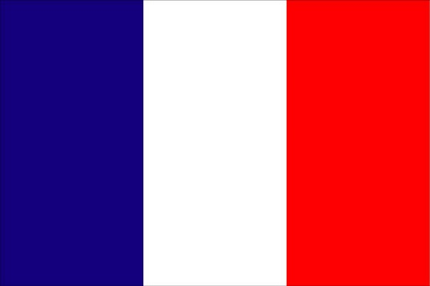
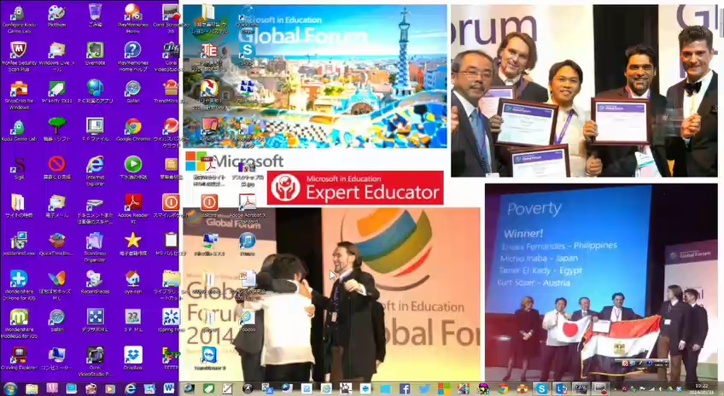
神戸大学
シルヴァン・クランジュ（フランス）
Kobe University
Sylvain.Coulange（France）

Slide 4
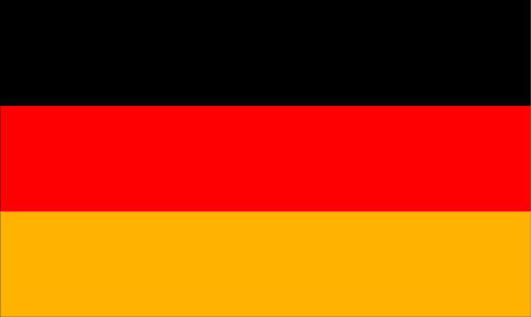
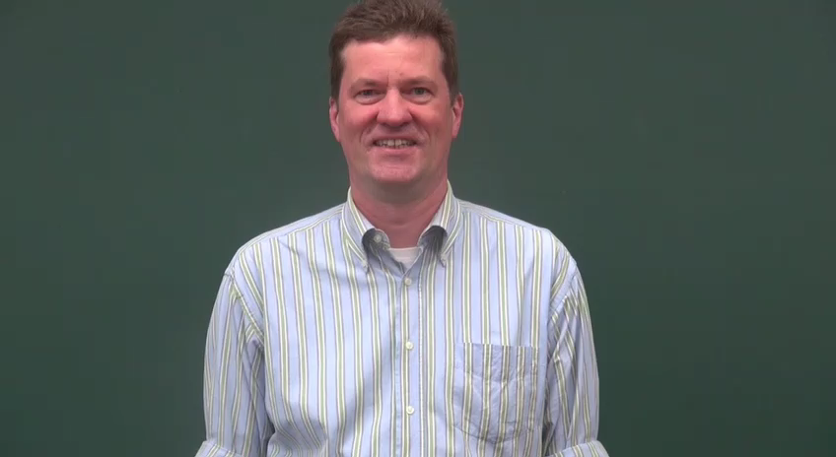
関西学院大学 オストハイダ先生（ドイツ）
Kwansei Gakuin University Prof. Ostheider.Teja（Germany）

